Slide 1
Project2
- Modeling -

Slide 2

1. 데이터의 선정 및 문제 정의
도메인 지식이 있는 데이터셋을 선정하길 원하였음.
너무 복잡한 랭글링을 해야하는 데이터보단 간결하게 나타 낼 수 있는 데이터를 원함.
오류가 있더라도 그러한 부분을 내가 확실히 알수 있는 데이터.
-> 중고차 가격 데이터셋 결정.

Slide 3
2. 데이터를 이용한 가설 및 평가지표
가설 : 중고차 가격은 연식, 키로수, 판매횟수, 연비 등의 특성에 연관되어 결정 될 것이다.
예측할 데이터가 수치가 있는 특정 값이기에 회귀 문제로 접근.
=> R2_score 나 MEA의 값으로 평가 예정.

Slide 4
3. 모델의 오류
중고차 가격은 일반적으로
제조사, 모델, 연식, 차종, 키로수, 사고이력 등에 의해 결정
- ex) 같은 급(연식, 크기분류 등)의 자동차여도 외제차와 국산차의 가격 차이 등.
자동차 가격과 관련되는 여러 특성의 부재로 지금의 토이 데이터셋은 기존의 도메인
지식과 다르 지표를 보여주고 있음.
결론 : 현재의 데이터셋의 특성에만 의존하여 모델링을 하였기 때문에 사실적인 모델이
될 수 없음.

Slide 5
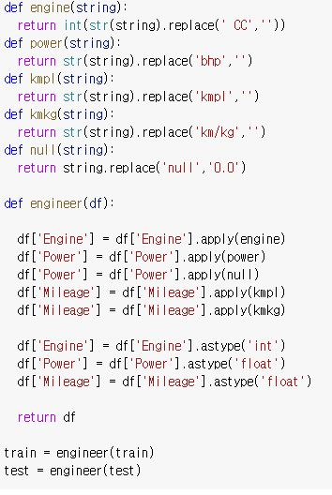
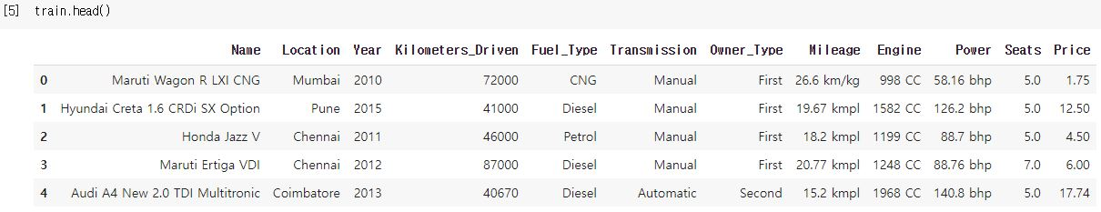
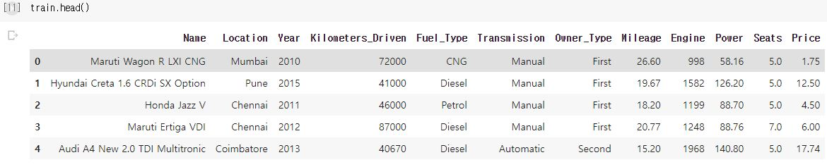
3. EAD와 전처리

Slide 6



3. EAD와 전처리

Slide 7
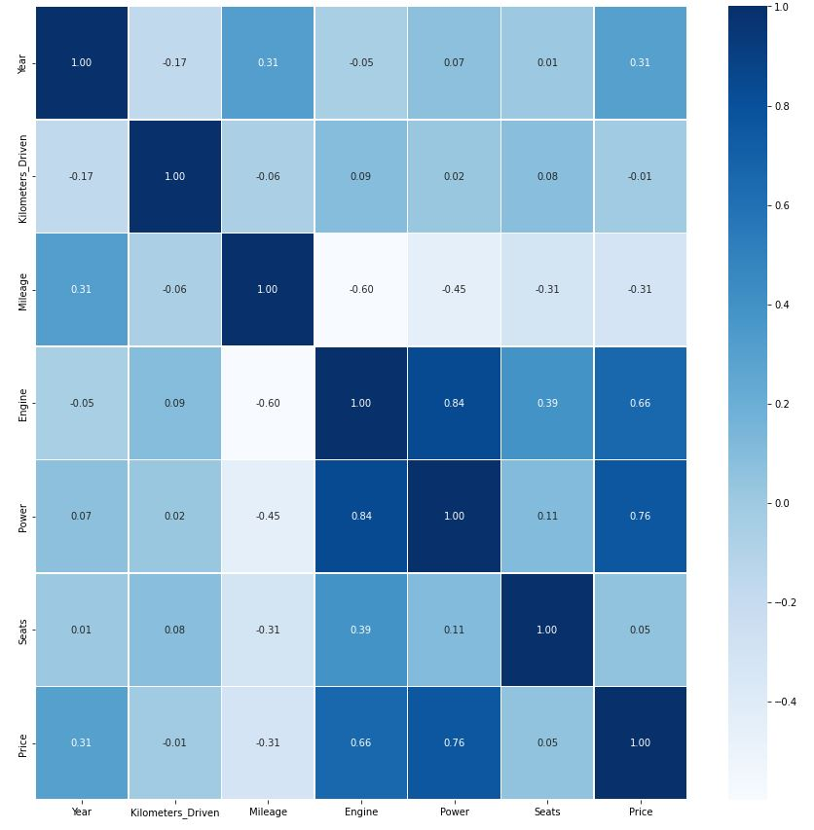
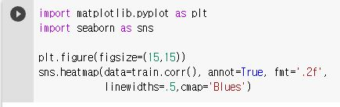
4. 분석 및 모델링
Target 과 features의 상관관계 분석

Slide 8
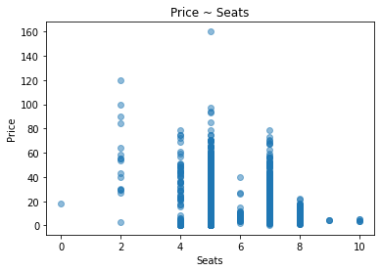
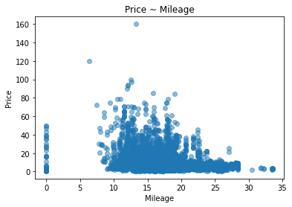
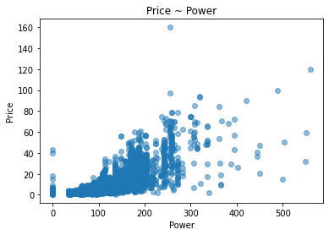
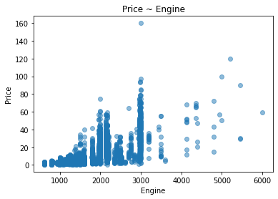
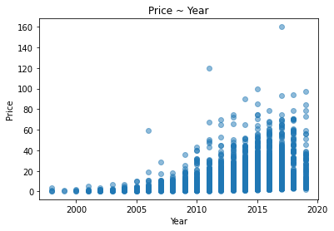
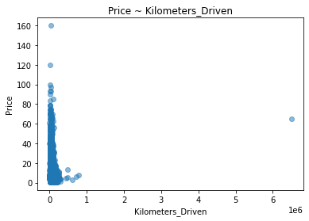
4. 분석 및 모델링

Slide 9
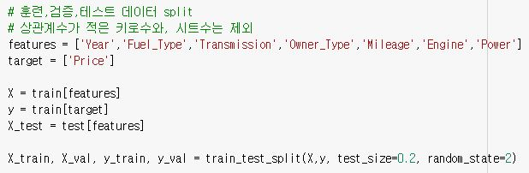
4. 분석 및 모델링
훈련/검증/테스트 데이터셋 Split

Slide 10
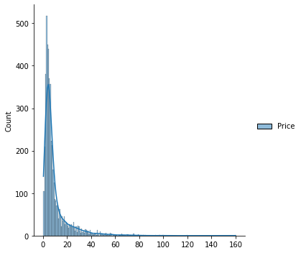
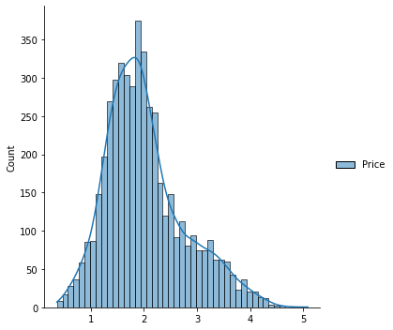
4. 분석 및 모델링
비대칭 분포
로그변환 분포
RandomForest 회귀 모델
y_train 데이터가 비대칭 분포
max_depth=7 일때
RandomForestRegressor(n_estimators=1000): 0.894
RandomForestRegressor(n_estimators=2000): 0.894
RandomForestRegressor(n_estimators=5000): 0.894
RandomForestRegressor(n_estimators=5000, max_depth=None): 0.917
하이퍼 파라메터를 조절하여도 0.9에 근접하거나 0.9를 넘어가기 때문에 과적합이 발생한다.
y_train로그 변환
max_depth=7
RandomForestRegressor(n_estimators=1000): 0.871
RandomForestRegressor(n_estimators=2000): 0.871
RandomForestRegressor(n_estimators=5000): 0.871
RandomForestRegressor(n_estimators=5000, max_depth=None): 0.908
변환 전의 데이터에 비해 미비하게 점수가 줄었지만 여전히 과적합이 발생한다.
R2_score : 0.917

Slide 11
4. 분석 및 모델링
RidgeCV 회귀 모델
score : 0.674
R2_score : 0.674
mea : 3.826

Slide 12
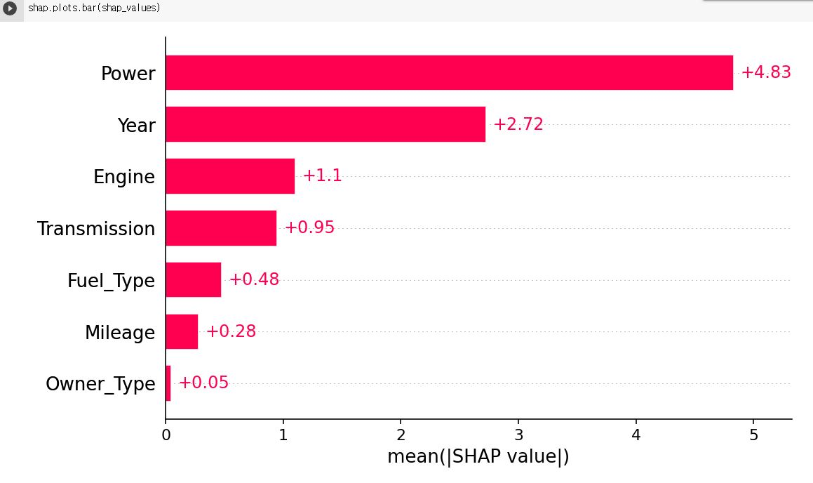
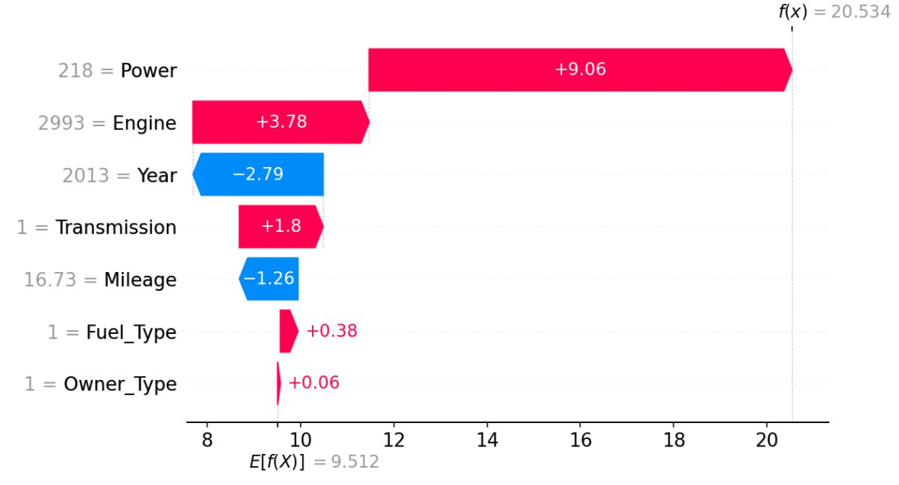
4. 분석 및 모델링
shap

Slide 13
5. 마치며
데이터 선택의 아쉬움
데이터 랭글링의 부족
토이 데이터셋의 한계
도메인 지식 부족

